Slide 1


EM SEUS PASSOS O QUE FARIA JESUS?
Revista Betel Jovens Conectar+ 2 trimestre 2022
#CASALM&F

Slide 2




Pr. Júlio César Medeiros

Slide 3





Lição - 12
EM SEUS PASSOS O QUE FARIA JESUS?
Texto de Referência: : 2Co 3.13-18
VERSÍCULO DO DIA
VERDADE APLICADA
OBJETIVOS DA LIÇÃO
MOMENTO DE ORAÇÃO
Já estou crucificado com Cristo, e vivo, não mais eu, mas Cristo vive em mim; e a vida que agora vivo na carne, vivo-a na fé do Filho de Deus, o qual me amou e se entregou a si mesmo por mim". Gl 2.20.
Para tomada de decisões frente aos desafios morais e éticos, se faz necessário seguir o exemplo de Cristo
Entender que nossa atitude precisa revelar o amor de Jesus;
Ser capaz de andar na vontade de Deus;
Compreender o processo da maturação espiritual.
Oremos para tenhamos uma vida de modo a glorificar ao Pai em tudo que fizermos.
🙏

Slide 4
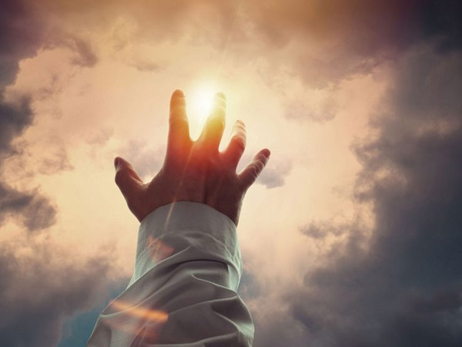
TEXTO
13. E não somos como Moisés, que punha um véu sobre a sua face, para que os filhos de Israel não olhassem firmemente para o fim daquilo que era transitório.
14. Mas os seus sentidos foram endurecidos; porque até hoje o mesmo véu está por levantar na lição do velho testamento, o qual foi por Cristo abolido;
15. E até hoje, quando é lido Moisés, o véu está posto sobre o coração deles.
16. .Mas, quando se converterem ao Senhor, então o véu se tirará.
17. Ora, o Senhor é o Espírito; e onde está o Espírito do Senhor, aí há liberdade.
18. Mas todos nós, com rosto descoberto, refletindo como um espelho a glória do Senhor, somos transformados de glória em glória na mesma imagem, como pelo Espírito do Senhor.
2 Coríntios 3:13-18

Slide 5

INTRODUÇÃO
Como discípulos, devemos andar nos passos do Mestre Jesus (Mc 8.34). Ele é o perfeito exemplo a ser imitado (1Pe 2.21,22) para que se tenha uma vida que glorifique ao Pai.

Slide 6

PONTO-CHAVE
"Ter uma vida alicerçada na Palavra lhe conduzirá a decisões sábias na trajetória cristã".

Slide 7

1 – AMOR: O DIVISOR DE ÁGUAS
1 - AGINDO COMO JESUS
Como seguidores de Cristo não vivemos como o mundo. Agora, Cristo vive em nós e nEle vivemos uma vida de renúncia e obediência à vontade do Pai (Rm 12.2) diante de nossas decisões e modo de viver (Lc 9.23).

Slide 8
1 - AGINDO COMO JESUS
1. 1. Buscando ser como Jesus
1.2. Fazendo a diferença na vida das pessoas
Um dos maiores objetivos de um discípulo é se tornar parecido com seu mestre. Assim é com o discípulo de Cristo. Quanto mais tempo passamos em Sua presença, mais experimentamos do Seu amor, do Seu caráter, da Sua compaixão e da Sua humildade
Por diversas vezes nos Evangelhos, encontramos Jesus mudando a vida das pessoas. Se quisermos fazer a diferença na vida das pessoas, é necessário renunciar os nossos preconceitos e olhar para as pessoas com olhar de Jesus.

Slide 9

REFLETINDO
A maior intimidade do cristão com Deus ocorre quando os pensamentos do Senhor substituem os nossos e, então, moldamos nosso comportamento de acordo com a mente de Cristo"
John MacArthur
r

Slide 10
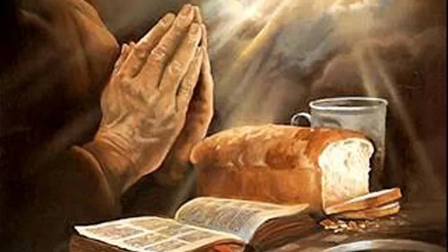

2 - MUDANDO A MANEIRA DE PENSAR E AGIR
Somente mudando os nossos pensamentos é que seremos capazes de mudar nossas atitudes. Ao entender esta realidade, Paulo orienta os cristãos: "...não vos conformeis com este mundo, mas transformai-vos pela renovação do vosso entendimento, para que experimenteis qual seja a boa, agradável e perfeita vontade de Deus, Rm 12.2.

Slide 11
2 - MUDANDO A MANEIRA DE PENSAR E AGIR
2.1. Mudança de dentro para fora
2.2. Dirigidos pelo Espírito Santo
Forjados pelo caráter de Cristo, experimentamos uma mudança significativa. Paulo nos exorta a não nos conformarmos com este mundo, contudo transformemos a nossa mente na de Cristo que é a Verdade.
Quão maravilhoso é viver uma vida sob os domínios do Espirito Santo. Quanto mais andamos com Ele, mais parecidos nos tornamos com Jesus logo, as nossas atitudes revelarão o grau de intimidade que temos com o Pai.

Slide 12

3 - ADQUIRINDO A MATURIDADE ESPIRITUAL
Pedro aborda a necessidade dos cristãos crescerem na graça e no conhecimento (2Pe 3.18). O desenvolvimento cristão deve fazer parte da vida dos discípulos de Cristo, tornando-os maduros o suficiente para assumir responsabilidades.

Slide 13
3 - ADQUIRINDO A MATURIDADE ESPIRITUAL
3.1. Aprofundando raízes
3.2. Estabelecendo prioridades
Como a vara de si mesma não pode dar fruto, se não estiver na videira. assim também vós, se não estiverdes em mim"; asseverando que só existe uma maneira de se desenvolver: é estando conectado na videira. A maturidade cristã oportuniza raízes profundas firmadas na fé e na Verdade para produção do fruto de Espírito, evidenciando Cristo em nós.
O objetivo que Deus tem para nossa vida é que alcancemos a maturidade plena. Todo crescimento vem por meio da graça de Deus, porém somos responsáveis em fazer a escolha certa todos os dias.

Slide 14
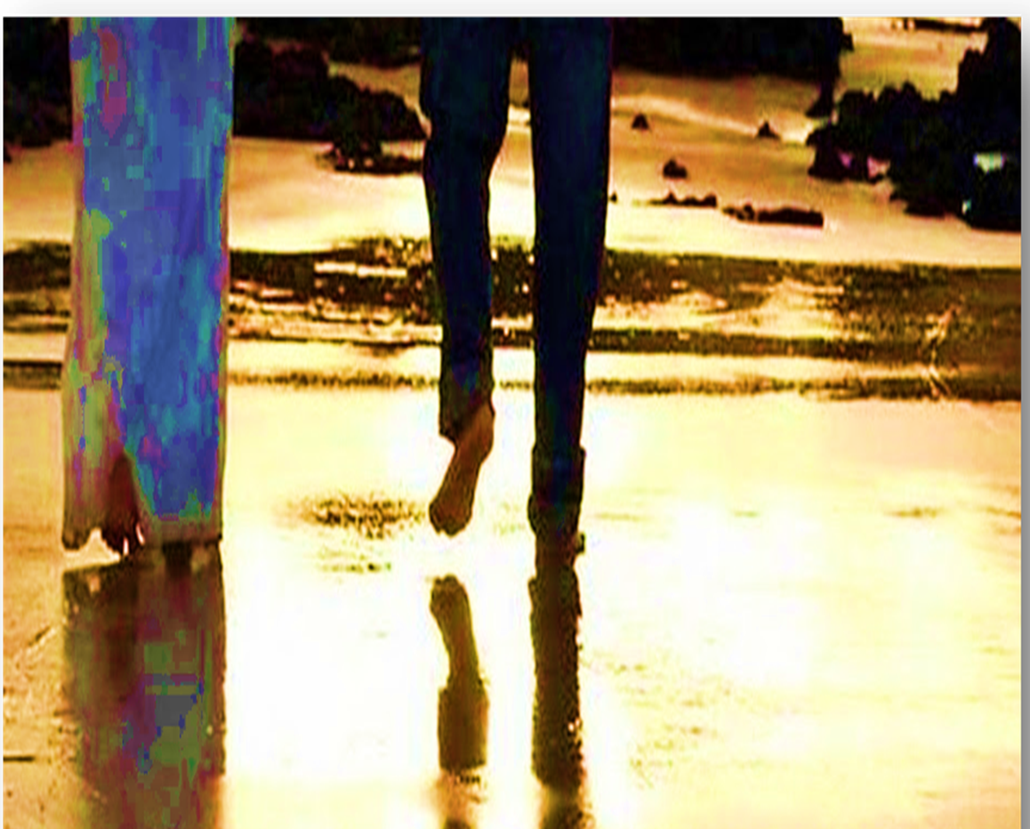
CONCLUSÃO
Arraigados na Palavra, tendo Cristo como exemplo, faremos sábias escolhas nas tomadas de decisões frente ao mundo que anda na contramão dos princípios do Reino.
Fonte: Revista Betel Conectar+, Lição 13. 2° Tri, 2022.

Slide 15



Revista Jovens | Conectar + | Professor | A partir de 18 anos | 2º Trimestre 2022
https://www.youtube.com/c/BoaSemente
https://juliocesarmedeiros.org/blog-2/
Edição: Pb. Moacyr Santos & Missª. Fátima Oliveira #CasalM&F

Slide 16










COMO AJUDAR?
https://t.me/juliocesarmedeiros

Slide 17





M&Fassessoria CONTÁBEIS
Precisando de um contador? Nós cuidamos do seu MEI
Abertura de MEI
Legalização de CNPJ: Constituições, alterações e encerramentos
Regularização der empresas junto aos orgãos
IRPF (Imposto de renda pessoa física).
https://www.instagram.com/mefassessoria_contabeis/?utm_medium=copy_link
https://www.facebook.com/mefassessoriacontabeis
Pb. Moacyr Santos & Missª. Fátima Oliveira #CasalM&F
(62) 991502978

